Slide 1
بنام خدا

Slide 2


Slide 3

به نام خدا
با عرض سلام خدمت دخترای گلم
امیدوارم حالتون خوب باشه
این هفته تمرینات رو به این صورت براتون آماده کردم امیدوارم دوست داشته باشین
ازتون میخوام مطابق فیلم ها و تصاویر حرکات رو انجام بدین همراه با آهنگ ورزشی
در آخر هم واستون یه بازی جذاب گذاشتم

Slide 4
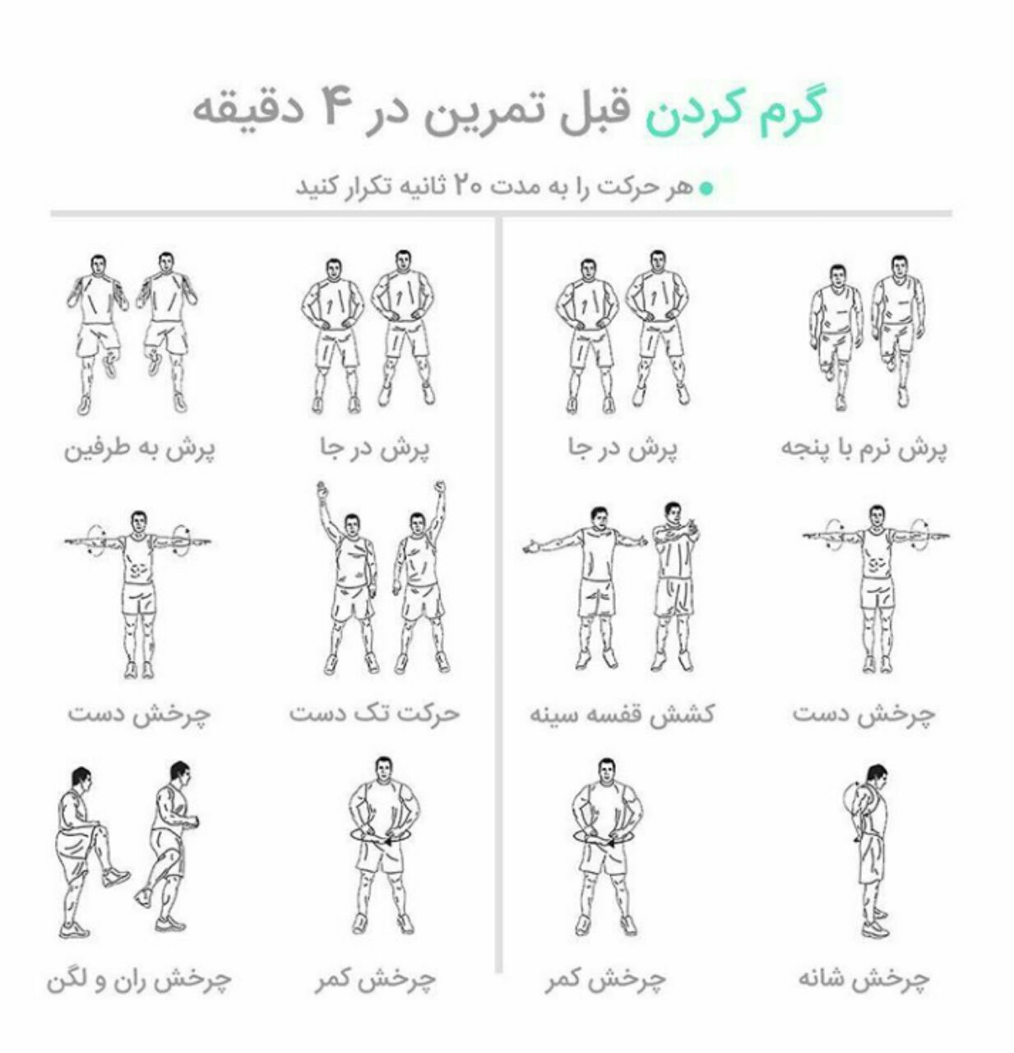
اول حرکات گرم کردن رو انجام بدین هر حرکت رو 10 بار تکرار کنید

Slide 5

1. این حرکت رو در 3 دوره هر دور 10 بار تکرار کنین

Slide 6
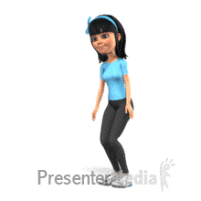
2. و حالا این حرکت رو هم مثل حرکت قبلی انجام بده

Slide 7

3. این حرکت رو 10 بار انجام بده دخترم

Slide 8

خسته نشدین که

Slide 9
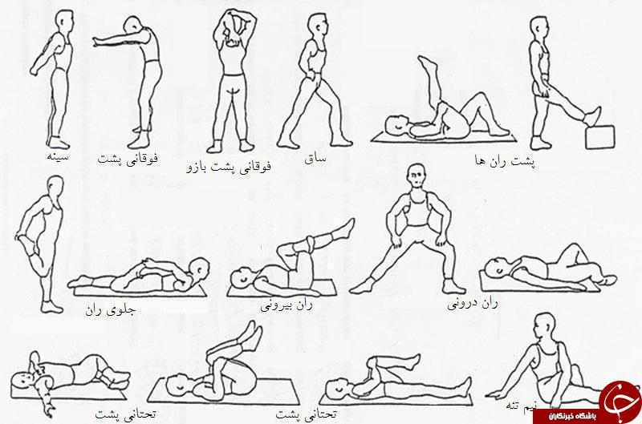
الان باید حرکات کششی رو انجام بدین با آرامش هر حرکت 10 ثانیه

Slide 10
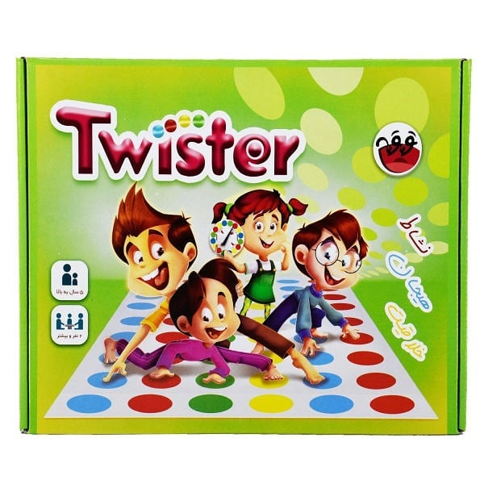
و در آخر وقت بازیه .
بازی این هفته اسمش تویستر هست.
چگونه تهیه کنیم؟
یه سفره پلاستیکی تهیه کنید روی آن دایره های رنگی بکشید.
برای صفحه اسپینر هم اپلیکشن اسپینر را از کافه بازار دانلود و نصب کنید یا خود داور حرکات را مشخص کند.
شروع بازی
1. صفحه بازی را بر روی یک سطح صاف قرار دهید.
2. داور را انتخاب کنید. در طی بازی، داور اسپینر را می چرخاند و حرکات را اعلام می کند و مواظب خطاها و نحوه بازی می باشد.
3. باید بر اساس تعداد بازیکن ها بر روی صفحه بازی بایستید.
• به عنوان مثال اگر تعداد بازیکنان 2 نفر باشد بازیکن‌ها باید روبروی یکدیگر از دو گوشه مخالف صفحه در کنار لوگوی twister قرار گیرند. یکی از پاها را در دایره زرد و پای دیگر را در دایره آبی قرار دهند. اگر تعداد بازیکنان 3 نفر باشد، بازیکن سوم باید پاهایش را در دو دایره قرمز وسطی قرار دهد.

Slide 11
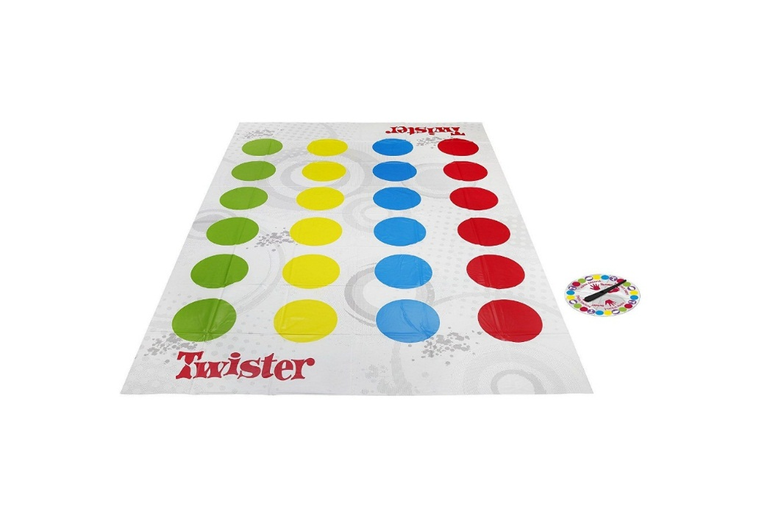
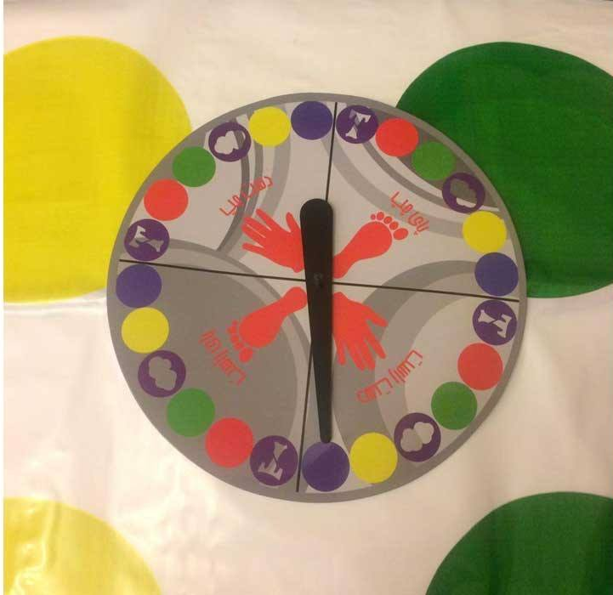
چطور بازی کنیم ؟
داور اسپینر را می چرخاند تا حرکت دست و پا و رنگ آن مشخص شود. سپس آن را اعلام می‌کند و بازیکن باید سعی کند حرکت را اجرا کند. برای مثال اگر داور دست راست، قرمز را اعلام کند هر بازیکن باید سعی کند که دست راستش را در هر دایره قرمز خالی ای که می تواند قرار دهد.
قوانین بازی:
• اگر دست یا پای بازیکن از قبل در رنگ اعلام شده باشد باید سعی کند تا دست و پای خود را به دایره خالی دیگری با همان رنگ حرکت دهد.
• اگر در هنگام بازی چند بازیکن یک رنگ داشته باشند، داور تصمیم می گیرد که چه کسی اول باید وارد دایره خالی شود. بازیکن های دیگر باید دایره خالی دیگری را با همان رنگ پیدا کنند.
• اگر 6 دایره از یک رنگ پر شده باشد داور باید دوباره اسپینر را بچرخاند.
• هرگز دست و یا پای خود را از دایره برندارید مگر اینکه داور بگوید.
استثنا: شما ممکن است که به طور موقت یک دست و یا پا را بلند کنید تا دست و یا پای دیگر را حرکت دهید البته باید قبلش به داور اعلام کنید.

Slide 12
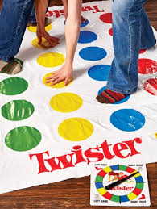
حذف شدن
بازیکنی که می افتد و یا با زانو یا آرنج به صفحه دست می زند سریعا از بازی خارج می شود ( اگر احساس می‌کنید که حرکت جدید غیر ممکن است و یا ممکن است بیفتید باید خودتان از بازی خارج شوید ) اگر تعداد بازیکنان در بازی 2 نفر باشد با افتادن یک بازیکن، بازی به اتمام میرسد و بازیکنی که مانده برنده اعلام می شود. در بازی 3 نفره 2 بازیکن باقی مانده تا زمانی که یکی از آنها حذف شود بازی را ادامه می دهند.
بازی گروهی
برای یک بازی 4 نفره، 2 تیم از 2 بازیکن را تشکیل دهید. تیم ها در مقابل یکدیگر و در کنار هم با هر پا در دایره قرار می گیرند که بدین ترتیب هر 4 دایره نزدیک لوگوی twister پر می شود.
بازیکن بدون داور
اگر بازی دارای 2 بازیکن بدون داور است شما می توانید بدون اسپینر بازی کنید. به صورت نوبتی یک بازیکن محل قرار گرفتن دست یا پا را اعلام می کند و بازیکن دیگر رنگ را اعلام می کند. بقیه قوانین یکی هستند.
بازی دست جمعی
چندین گروه 2 نفره تشکیل دهید تا تیم های برنده با هم مسابقه بدهند و آخرین گروه برنده اصلی شود.

Slide 13
خسته نباشین
از خدا میخوام همه در صحت و سلامت کامل باشین و این روزها هرچه زودتر تموم بشه

